Slide 1
TARTU TOIMEEN! – Koulutus toiminnallisen opettamisen kehittämiseen
© ToiMeen! –

Slide 2
Mitä on luvassa?
Tavoite: Antaa työkaluja toiminnallisten menetelmien käyttöönottoon
Kesto: 2 – 4 h ja 5 - 60 min / tehtävä
Kohderyhmä: Koulun opettajat – erityisesti aineenopettajat
Toiminnan kulku:
Valitaan koulutettava osio tai osiot
Yksi opettajista toimii puheenjohtajana, yksi tarvittaessa sihteerinä ja loput osallistujina
Puheenjohtaja näyttää osion osallistujille ja tämän jälkeen toimitaan ohjeiden mukaisesti, puheenjohtaja käyttää PPT muistiinpano sivua tai erillistä PDF-tiedostoa tukimateriaalina koulutukseen
Notes:
Tämä esitys sisältää koulutuksen koulun opetushenkilöstölle. Koulutus on rakennettu sellaiseksi, että sen voi vetää ryhmälle ilman aiheeseen etukäteen perehtymistä. Koulutuksen vetäjä toimii koulutustilanteessa puheenjohtajana. Materiaali antaa ohjeet mitä osallistujat alkavat miettimään ja kuinka keskustelut puretaan. Materiaalissa löytyy ohjeet sekä vetäjälle, että osallistujille.

Slide 3
1.Fyysinen aktiivisuus ja koulupäivä
Paljon liikkuvien tyttöjen ja poikien peruskoulun päättötodistuksen keskiarvo oli keskimäärin puoli arvosanaa korkeampi kuin vähän liikkuneilla.
Lähde: Aamulehti
Julkaistu: 14.8.2017
Tunti lisää liikuntaa koulupäivään? Rehtorit kertovat: Näin helposti se käy!
1. Miksi tunnilla pitäisi istua?
Hyllykallion koulussa Seinäjoella oppitunneilla järjestetään taukojumppaa.
”Harva asia tunnilla vaatii sitä, että on pakko istua”, koulun rehtori Irene Turenius kertoo.
Kun oppitunnissa on mukana edes vähän liikunnallista aktiviteettia, työrauha paranee.
”Eivät aikuisetkaan pysty istumaan 45 minuuttia hievahtamatta hiljaa paikallaan.”
Lähde: SEURA, Johanna Jantunen
Julkaistu: 1.6.2015
Keskustelu - voidaanko meidän koululla samaistua näihin artikkeleihin?
Yläkouluun siirtyy ikäluokkia, joissa osa liikkuu hyvin paljon, mutta iso osa hikoilee ainoastaan koulun pakollisilla liikuntatunneilla. Liikunnanopettaja Tuuli Matinsalo näkee työssään liian vähäisen liikkumisen seurauksia.
”8.- ja 9.-luokkalaisissa on noin puolet sellaisia oppilaita, jotka eivät koulun liikuntatunnin ulkopuolella liiku juuri lainkaan. Se näkyy heti, kun oppilas lähtee liikkeelle.”
Lähde: Pirkka-lehti, Ani Kellomäki Julkaistu: 10.7.2017
Kaksi kansallista tutkimusta piirtää karun kuvan suomalaisten koululaisten fyysisestä toimintakyvystä. Kaksi viidesosaa yhdeksäsluokkalaisista on jo matkalla elintasosairauksien riskiryhmään.
Lähde: HS Erkki Kylmänen
Julkaistu: 15.12.2016
Notes:
1. Fyysinen aktiivisuus ja koulupäivä: Käykää läpi yhdessä keskustellen – Onko havaittavissa tällä koululla?
Kesto: 10 - 20 min
Tavoite: Aiheeseen herättäminen
Toimintaohjeet: lukekaa artikkelien tiivistelmät ja keskustelkaa aiheesta.
Iso osa oppilaista ei liiku juuri lainkaan
Kaksi viidesosaa yhdeksäsluokkalaisista matkalla elintasosairauksien riskiryhmään
Tunti lisää liikuntaa koulupäivään – toteutuuko meidän koululla
Onko meidän koululla liikettä oppitunneilla?
Paljon liikkuvilla arvosanat ovat korkeammat

Slide 4
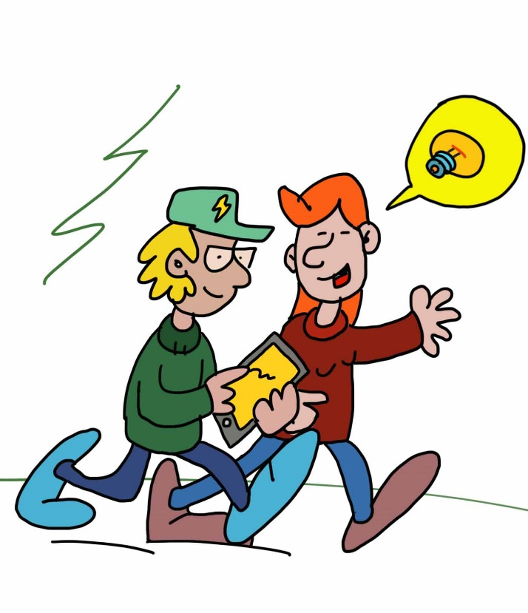
2. Mitä toiminnalliset opetusmenetelmät ovat?
Tehkää pienryhmissä 15 minuutin kävelypalaveri koulualueella ja…
JUTELKAA SEURAAVISTA AIHEISTA
Mitä sinulla tulee mieleen aiheesta toiminnallinen opetus?
Mitä lisäarvoa toiminnalliset menetelmät tuovat opetukseen?
Notes:
2. Mitä toiminnalliset opetusmenetelmät ovat? (diat 4-6)
Kesto: 20 - 40 min
Tavoite: Selvittää mitä toiminnallisilla menetelmillä ymmärretään tässä koulussa
Toimintaohjeet: Anna osallistujille ohjeet lähteä pienryhmissä tekemään kävelylenkki ulos (koulun ympäri yms.) ja keskustelemaan samalla, mitä he ymmärtävät toiminnallisilla opetusmenetelmillä. Samalla he voivat pitää myös tarvittaessa wc tai kahvitauon.
Sovi paikka, jossa tehdään keskustelun purkutilaisuus.

Slide 5
2.1 Kävelypalaverin purku
JATKA LAUSETTA
Mielestäni toiminnallinen opetus on…
Mielestäni toiminnallisten menetelmien lisäarvo on…
Notes:
Tämän osion voi käydä läpi toiminnallisesti seisten ringissä ja palloa heittäen aina seuraavalle kommentoijalle.
Jatkokysymykset: Näittekö kävelyn aikana paikkoja, jossa voisitte toiminnallistaa omaa oppituntianne?
”Laajasti ymmärrettynä toiminnalliset opetusmenetelmät ovat kokoelma eri opetusmenetelmiä, joiden pyrkimyksenä on oppimistilanteessa aktivoida oppijaa fyysisesti ja lisätä ryhmän yhteisöllisyyttä.” ToiMeen! -hanke

Slide 6
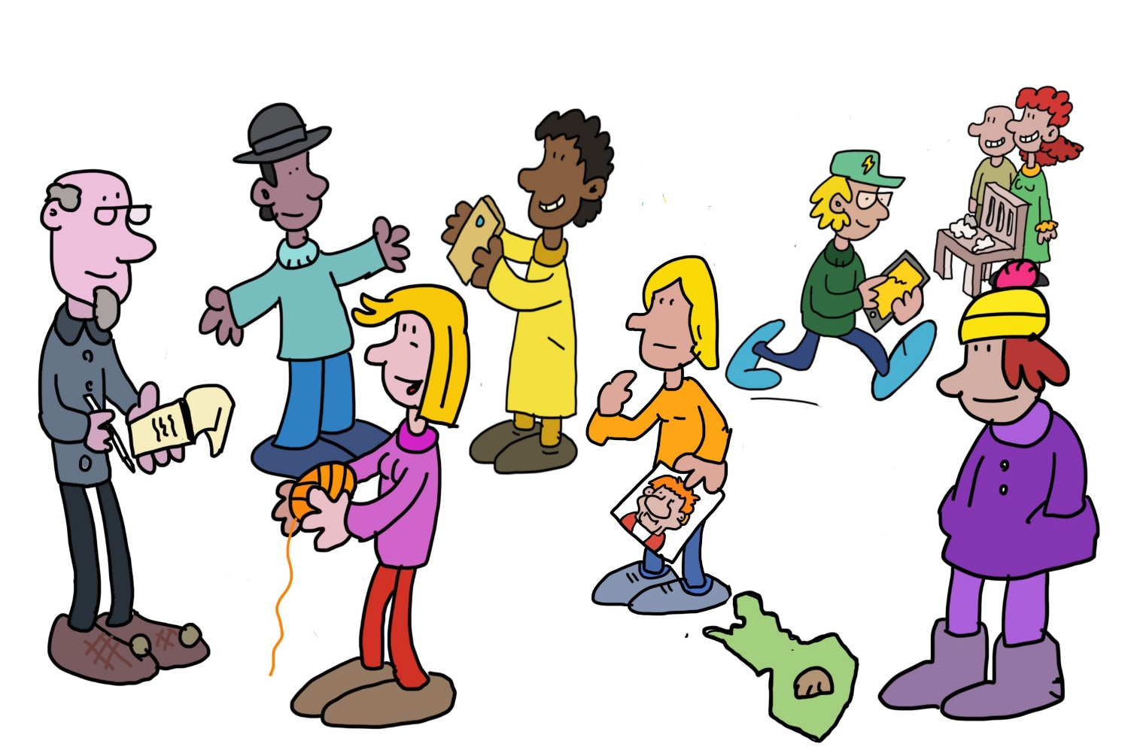
2.2 Miten toteutan toiminnallista oppimista?
OPETUSMENETELMIEN MUUTOKSET
Oppiaineita yhdistämällä
Fyysisen tekemisen liittäminen oppimiseen
Roolimuutokset – oppilaat opettavat
OPPIMISYMPÄRISTÖN MUUTOKSET
Luokassa
Luokkatilan ulkopuolella
Koulurakennuksen ulkopuolella
Notes:
Jatkokeskustelu – Mitä toiminnalliset opetusmenetelmät ovat?
Pyydä osallistujia miettimään miten ovat toteuttaneet toiminnallisia menetelmiä?
Jos osallistujat eivät ole koskaan käyttäneet toiminnallista menetelmää, pyydä heitä pohtimaan millaisia opetusmenetelmien muutoksia tai oppimistympäristöjen muutoksia toiminnallinen menetelmä vaatii?

Slide 7
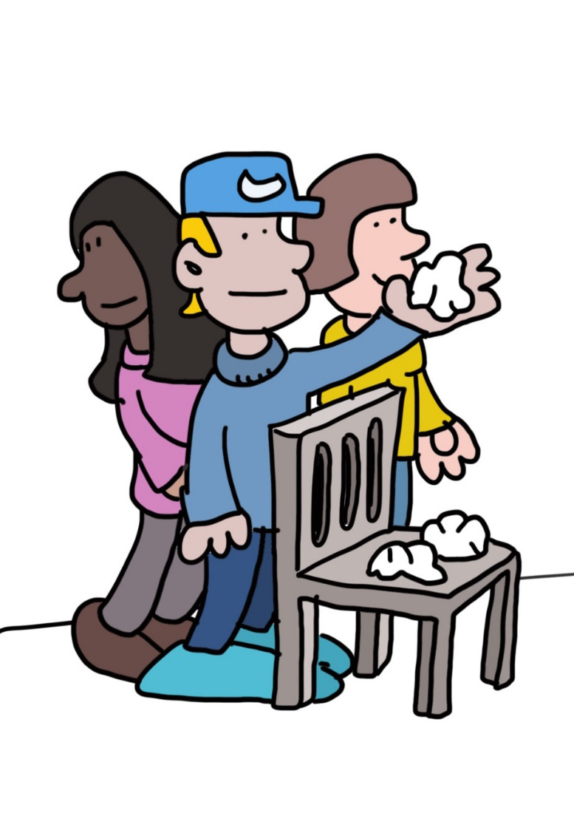
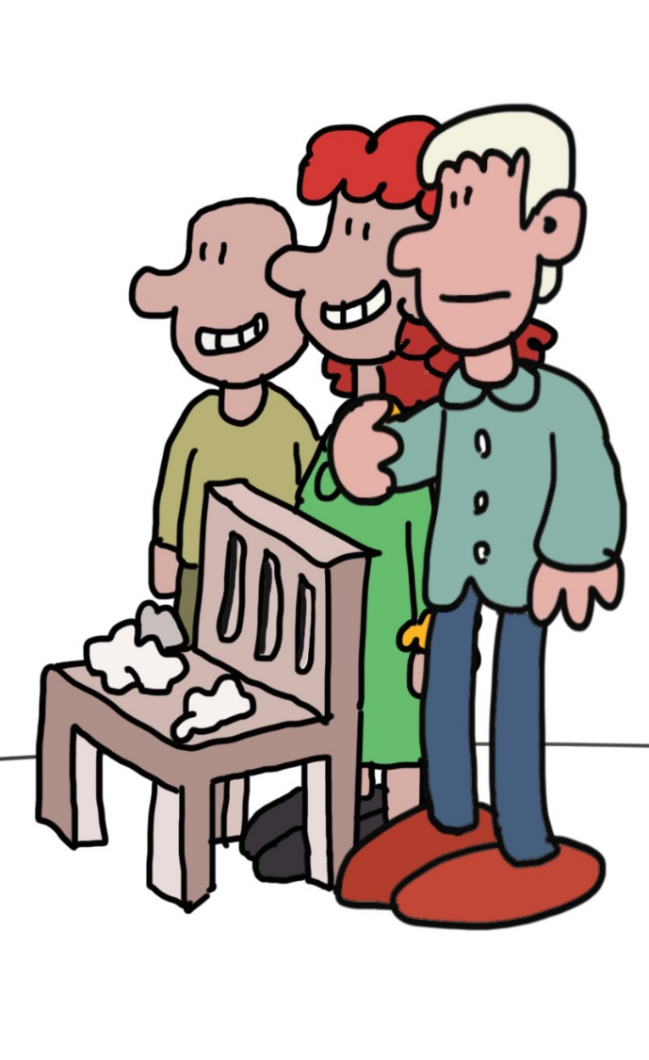
3. Oppimisympäristön muutokset - keskustelu
Tehkää pienryhmissä tutustumiskävely omaan koulurakennuk-seenne:
MIETTIKÄÄ MATKALLA SEURAAVIA ASIOITA:
Hyödynnetäänkö kaikkia koulun tiloja opetukseen
Kuinka paljon opetat luokkahuoneen ulkopuolella?
Missä kaikkialla voisit pitää oppitunteja?
Notes:
3. Oppimisympäristön muutokset (dia 7)
Kesto: 15 - 30 minuuttia
Tavoite: Toiminnan tavoite on saada selville millaisia oppimisympäristöjä koulu tarjoaa, jota ei ole vielä hyödynnetty.
Toimintaohjeet: Ohjeista yksilöt tai pienryhmät tekemään tutustumiskävely koulun rakennuksiin ja/tai ulkoalueisiin ja pohtimaan samalla missä omaa opetustaan pitää ja missä kaikkialla sitä voisi järjestää?

Slide 8
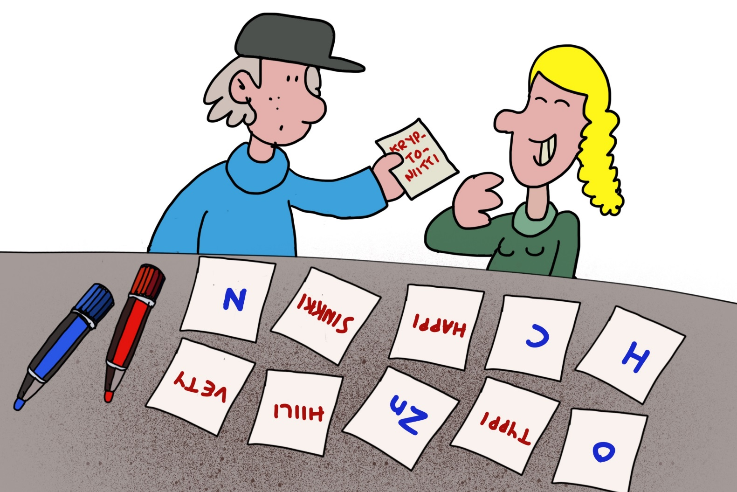
4. Koululla käytössä olevat toiminnalliset menetelmät
Listatkaa toiminnallisia menetelmiä seuraaviin aihealueisiin
Koulurakennuksessa tapahtuvat toiminnot
Koulun ulkopuolella tapahtuvat toiminnot
Oppiaineiden yhdistäminen
Muut toimivat menetelmät
Notes:
4. Koululla käytössä olevat toiminnalliset menetelmät (diat 8-10)
Kesto: 40 - 80 min (toiminta + purku)
Tavoite: Toiminnan tavoite on saada selville jo käytössä olevia menetelmiä ja saada ne jakoon muillekin opettajille.
Toimintaohjeet:
Laita osallistujat 3-5 hlö ryhmiin
Ohjeista ryhmää miettimään ja listaamaan niitä toiminnallisuutta lisääviä menetelmiä, joita ovat käyttäneet tai haluaisivat kokeilla.
Kirjatkaa menetelmät fläpille (helppo toteuttaa, hankala jakaa eteenpäin) TAI Padlet taululle nettiin (hankalampi toteuttaa, mutta menetelmät jäävät muistiin)
Jos käytät Padletia, näkevät kaikki ryhmät samaan aikaan muiden tuotoksia. Tämä vähentää päällekkäisiä ideoita
Voit varata aikaa kirjaamiseen noin 30 minuuttia
JOS ryhmän koko on alle 8 hlö, voitte käydä tämän kohdan läpi keskustellen yhden toimiessa kirjurina

Slide 9
4.1 Esimerkkejä menetelmistä
Oppilasjana
Historiassa aikajana luolamiehestä kirjoitustaitoon,
Biologiassa ruuansulatuskanavan osat
Äidinkielessä kirjallisuuden aikakaudet, jne.
Oppiaineiden yhdistäminen - Mittaaminen
Hiekkakenttä pinta-alojen hahmottamisessa -> piirrä hiekkaan kuvioita eri mittasuhteisssa (matikka / kuvis)
Koulurakennuksen pienoismalli lumesta (matikka / kuvis / tekninen työ)
Tehon/hengityksen mittausta portaissa kävellen (liikunta / fysiikka)
Kävelykuulustelu
Ensimmäisellä tunnilla kävellään koulun ympäri ja opetellaan sanat. Seuravalla kerralla tehdään kokeet sanoista kiertäen koulu ja osoittaen koepaperiin kirjoitettavat sanat.
Notes:
4.1 Esimerkkejä menetelmistä (dia 9)
Tässä diassa on esitetty muutama toiminnallinen menetelmä. Painota osallistujille, että menetelmän tulee olla yksinkertainen toteuttaa ja myös yksinkertainen jakaa eteenpäin.

Slide 10
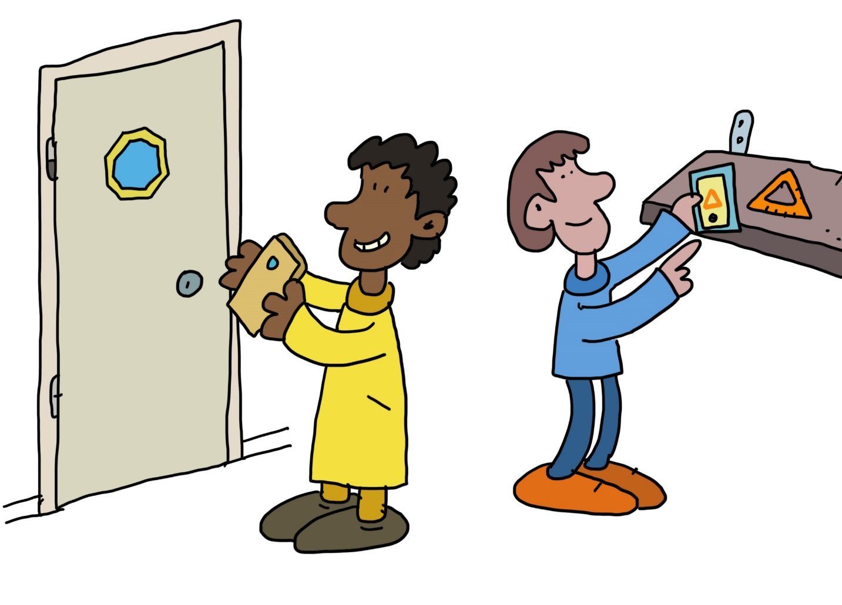
4.2 Menetelmien jakaminen
Kerro omasta toiminnallisuutta lisäävästä menetelmästä
Miten tämä menetelmä on toteutettu?
Mitä valmisteluja se vaatii?
Miten menetelmää voisi soveltaa?
Notes:
4.2 Menetelmien jakaminen (dia 10)
Kun osallistujat ovat saaneet listattua menetelmiä on aika jakaa tiedot muille. Fläpille tai Padletille kirjoitetut menetelmät eivät suoraan avaudu kaikille.
Käykää läpi miten tämä menetelmä on toteutettu ja mihin sitä voisi soveltaa?
Jos menetelmiä on listattu paljon, valitkaa mielenkiintoisimmat esiteltäviksi.
Muistuta, että parhaat menetelmät ovat usein helpoimpia toteuttaa.
Lopuksi pyydä osallistujia valitsemaan listalta 1-2 menetelmää, joita haluavat kokeilla lähiviikkojen aikana.

Slide 11
5. Toiminnallisen oppitunnin suunnittelu
Suunnittele oppitunti, joka sisältää toiminnallisia osioita.
AIHE
TAVOITE JA SISÄLTÖ
PAIKKA
VARUSTEET
ARVIOINTI
Notes:
5. Toiminnallisen oppitunnin suunnittelu (diat 11-12)
Kesto: 40 - 80 min
Tavoite: Suunnitella toiminnallinen oppitunti
Toimintaohjeet:
Opettajilla on usein paljon ideoita toiminnallisista oppitunneista, joita haluaisivat toteuttaa. Useimmiten aikaa suunnitteluun ei kuitenkaan ole.
Tämän tehtävän tavoitteena on antaa yksilölle tai ryhmälle aikaa tehdä suunnittelu. Tehtävässä tulee painottaa sitä, että jokainen ymmärtää toiminnallisuuden hieman eri tavalla eikä yhtä oikeaa tapaa ole olemassa. Jos opiskelijan peppu saadaan nousemaan ylös penkistä oppitunnin aikana, on osa tavoitteesta jo toteutunut.
Jos koululla on olemassa yhteinen foorumi menetelmien jakoon, tehdään suunnitelma sen mukaan. Muutoin suunnitelman voi tehdä haluamalleen alustalle. Tärkeää on kuitenkin se, että idean voi tarvittaessa jakaa sähköisesti.

Slide 12
5.1 Oppitunnin esittely
Esitelkää suunnittelemanne oppitunti muille
Voiko samaa menetelmää soveltaa muihin aineisiin?
Kuinka oppituntia voisi kehittää?
Notes:
5.1 Oppitunnin esittely ja keskustelu (dia 12)
Voiko samaa menetelmää soveltaa muihin aineisiin?
Kuinka oppituntia voisi kehittää?
(Kuinka arviointia voisi kehittää?)

Slide 13
6. Kuinka kehitetään toiminnallista opettamista koulullamme?
Tehkää koulullenne suunnitelma oppilaiden fyysisen aktiivisuuden ja hyvinvoinnin edistämiseen koulupäivän aikana.
Tuotos:
Konkreettinen suunnitelma niistä toimintatavoista, jolla oppilaiden fyysinen aktiivisuus koulupäivän aikana lisääntyy.
Mikä on meidän koulun suunnitelma?
Notes:
6. Kuinka kehitetään toiminnallista opettamista koulullamme? (Diat 13-16)
Kesto: 40 - 80 minuuttia
Tavoite: Valmistella toimiva ehdotus kuinka kehitetään toiminnallista opettamista koulullamme.
Toimintaohjeet:
Esityksessä on kaksi eri vaihtoehtoa kuinka lähteä tekemään ehdotusta: Kuusi hattua – menetelmä ja perinteinen Aivoriihi – menetelmä. Valitkaa millaisella suunnittelutyökalulla lähdette etenemään.

Slide 14
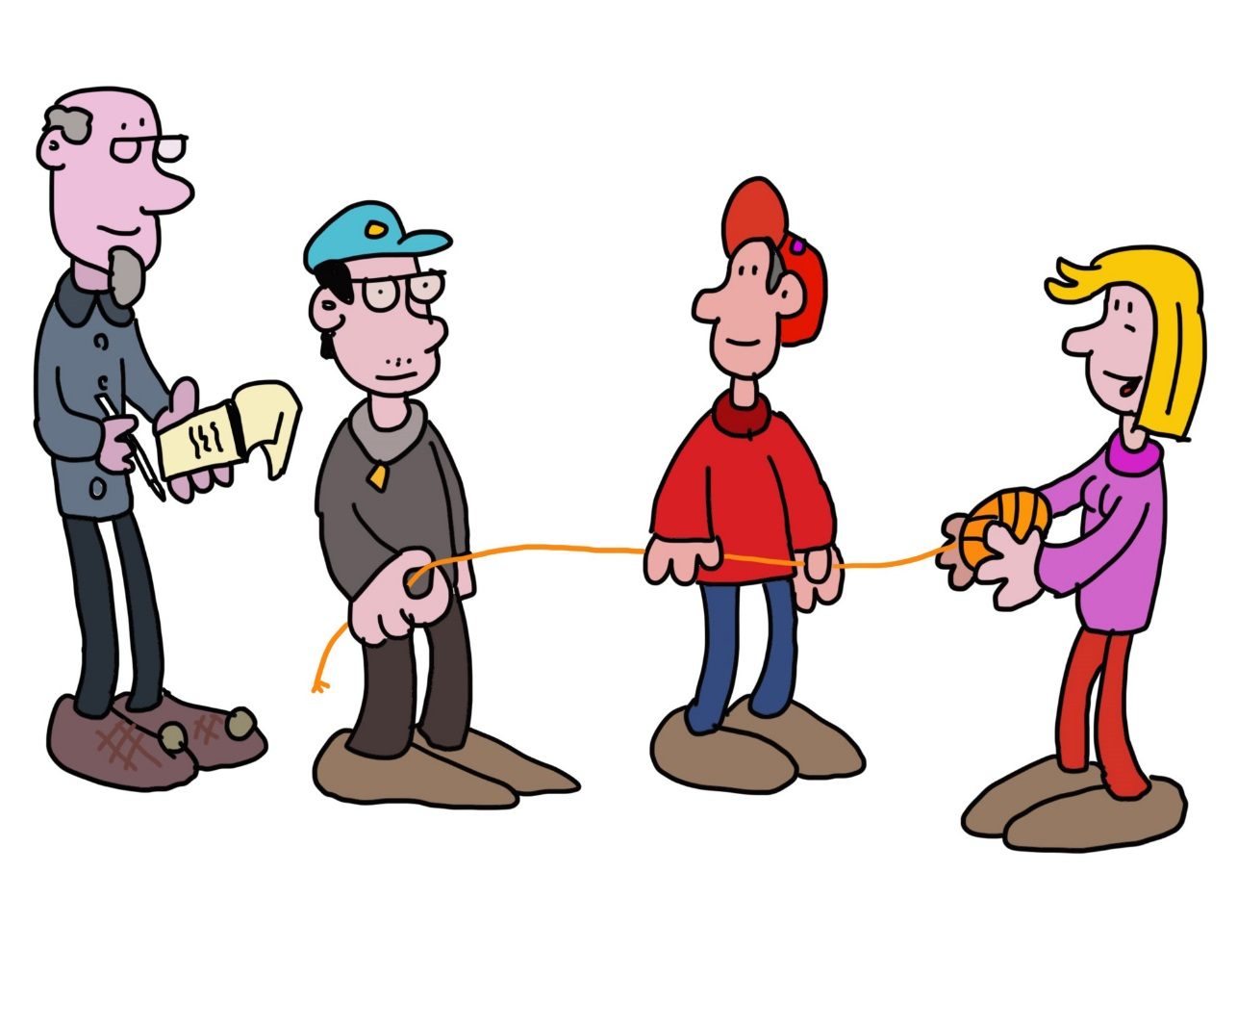
6.1 Muilta kouluilta varastettuja ideoita
Opettajakokouksissa on varattu aikaa toiminnallisille opettamiselle
Yhteiselle foorumille on laitettu kohta Toiminnallinen opettaminen
Opehuoneessa on valkotaulu, johon on listattu koululla parhaiten toimivat menetelmät
Notes:
6.1 Muilta kouluilta varastettuja ideoita (dia 14)
Suunnitelmien ja ehdotusten ei tarvitse olla isoja ja monimutkaisia. Pyrkikää saamaan ehdotus, joka on mahdollista toteuttaa teidän koulullanne.

Slide 15
6.2 Toiminnallisen opettamisen lisääminen koulullamme
VALKOINEN: Tuo esille faktat. Totea – älä tulkitse.
PUNAINEN: Tunteet, intuitio, aavistukset
MUSTA: Kritisoi, kyseenalaista, etsi heikkouksia
KELTAINEN: Ole optimisti. Etsi mahdollisuuksia ja ratkaisuja. Katso eteenpäin!
VIHREÄ: Ideoi! Ole luova ja hullu! Mieti, miten asiat voisi tehdä vielä paremmin! Keksi vaihtoehtoisia tapoja!
SININEN: Johda puhetta, ohjaa ajattelua, hallitse hattuja, kontrolloi keskustelua. Huomioi ja kirjoita ylös kaikki ajatukset ja näkökulmat. Vedä yhteen.
KUUSI HATTUA – menetelmä
Jokainen hattu tarkastelee aihetta eri näkökulmasta
Sininen hattu toimii puheenjohtajana
Hatut voidaan käydä yhdessä läpi yksi kerrallaan tai hatut voidaan jakaa osallistujien kesken
Näkökulmien perusteella valitaan tavat joilla lähdetään eteenpäin
Notes:
6.2 Kuusi hattua – menetelmä (dia 15)
Toimintaohjeet:
Ota itsellesi sininen hattu ja johda puhetta.
Käy läpi aihe ja tarkentakaa aluksi millaista ehdotusta haluatte lähteä muokkaamaan, ks. esimerkki.
Fyysisen aktiivisuuden lisääminen
Hyvinvoinnin lisääminen
Toiminnallisen opettamisen lisääminen kouluarjessa
Käykää hatut läpi yksi kerrallaan
Jaa hatut eri henkilöille tai ryhmille
Jos ryhmä on yli 15 hlö, voitte jakaantua kahteen eri ryhmään aiheen tarkentamisen jälkeen.
ESIMERKKI
Kokouksessa mietitään fyysisen aktiivisuuden lisäämistä oppilaille, joissa kaikilla olisi mahdollista osallistua.
Arvioidaan tehtyä ehdotusta:
Valkoisen hatun kanssa lähdetään miettimään asiaa puhtaan tiedon kannalta, esimerkiksi montako oppilasta on koulullamme. Millaisia tiloja meillä on käytössä. Kuinka paljon ko. toimintaa on jo olemassa Kerätään yhdessä pöytään tiedetyt faktat ja mietitään miten saadaan puuttuva tieto.
Punaista hattua käyttämällä jokainen tuo esiin tuntemuksensa ehdotukseen liittyen, ilman perusteluja.
Keltaisen hatun kanssa ryhmä yrittää löytää kaikkien ideoiden parhaat puolet ja pyrkii yhdistelemään niitä yhdeksi toimivaksi kokonaisuudeksi. Miksi tämä voisi onnistua, mitä hyvää ja hauskaa ehdotuksessa on?
Otetaan musta hattu päähän ja mietitään yhdessä miksi fyysisen aktiivisuuden lisäys voisi mennä pieleen. Ryhmä on kriittinen, haluaa välttää virheitä, olla varovainen ja pysyä maan pinnalla ehdotuksissa.
Otettaessa käyttöön vihreä hattu ryhmä keksii jonkin täysin uuden, luovan tavan lisätä fyysistä aktiivisuutta koululla. Vihreällä hatulla ideoidaan vapaasti ja pyritään korjaamaan mustan hatun löytämät epäonnistumisen riskit.
Sininen hattu pitää homman kasassa, kertoo käytettävät hatut, huolehtii, että ryhmä pitäytyy sovitussa hatussa, pyytää summaamaan lopputulemia ja toimii johtajana keskustelussa.
Hattuja käytetään tarvittava määrä sopivassa järjestyksessä niin että asiasta saadaan mahdollisimman laaja näkökulma ja päätöksenteko on helpompaa.

Slide 16
6.3 Toiminnallisen opettamisen lisääminen koulullamme
AIVORIIHI – menetelmä
Ongelman hahmotus ja määrittely = yleiskuva
Faktojen selvittäminen aiheesta
Reunaehtojen ja esteiden hahmottaminen
Ideointivaihe, jossa ryhmä esittää vapaasti ideoitaan, yksi ryhmän jäsenistä toimii kirjurina ja kirjaa kaiken ylös
Ideoiden karsintavaihe, jossa kirjuri lukee ideat ryhmälle, ryhmä vertailee ja kritisoi ideoita, asiayhteyteen sopimattomat hylätään
Sopivat ideat jalostetaan, yhdistellään tai niistä syntetisoidaan uusia ideoita
Ratkaisuvaihe, jossa valitaan paras ehdotus yhteiseen ongelmaan
Notes:
6.3 Aivoriihi – menetelmä (dia 16)
Toimintaohjeet:
Miettikää alkuun yhteisesti mikä on ongelma, johon ratkaisua haetaan.
Koulullamme oppilaat eivät liiku riittävästi koulupäivän aikana
Koulullamme on paljon syrjäytyneitä
Yhteisöllisyyttä ei ole riittävästi koulullamme
Opettajilla ei ole työkaluja toiminnallisen opettamisen käyttöön
Selvittäkää faktat: mihin ongelma perustuu?
Tehkää raamit ongelmalle. Mihin tarkalleen ottaen haemme ratkaisua?
Brainstorming-vaihe. Kirjatkaa ideat ylös.
Karsikaa huonot ideat ja valitkaa kehityskelpoiset ideat.
Jatkojalostakaa paras tai parhaat ideat
Valitkaa paras toimintatapa

Slide 17
7. Lisää aiheesta
www.toimeen.humak.fi
Notes:
7. Lisää aiheesta (dia 17)
Näytä osallistujille www.toimeen.humak.fi sivu, josta tämä koulutus ja lisämateriaalit löytyvät.

